Slide 1
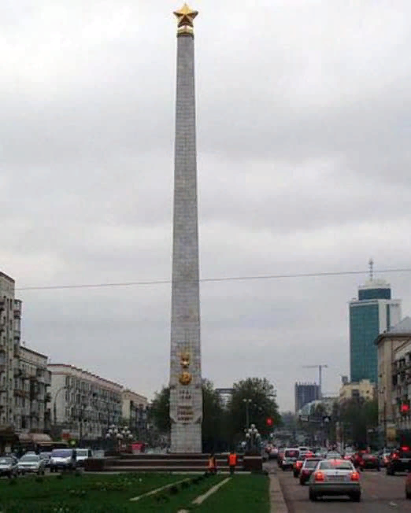
Кандалакшский индустриальный колледж
Презентация на Тему:
«Освобождение киева»
Выполнил: студент III курса,
Богатов Денис Дмитриевич
Специальность:
«Электроснабжение по отраслям»
г. Кандалакша
2019 год

Slide 2
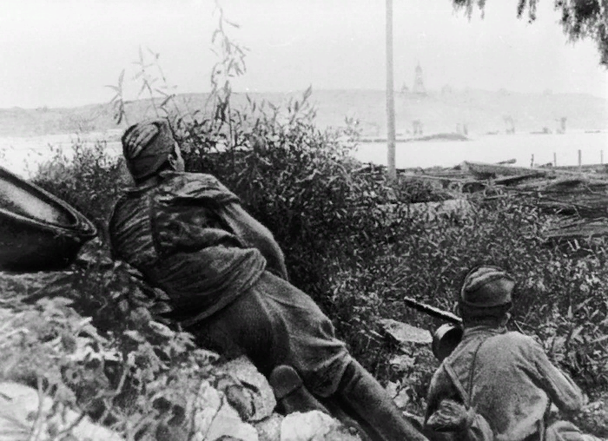
6 ноября 1943 года в ходе Киевской наступательной операции войска 1-го Украинского фронта освободили город Киев
3 ноября 1943 года началась Киевская наступательная операция, которая продолжалась по 13 ноября 1943 года. Эта операция стала составной частью Битвы за Днепр, проходившей с августа по декабрь 1943 года. В боях приняло участие свыше четырех миллионов человек с обеих сторон.

Slide 3
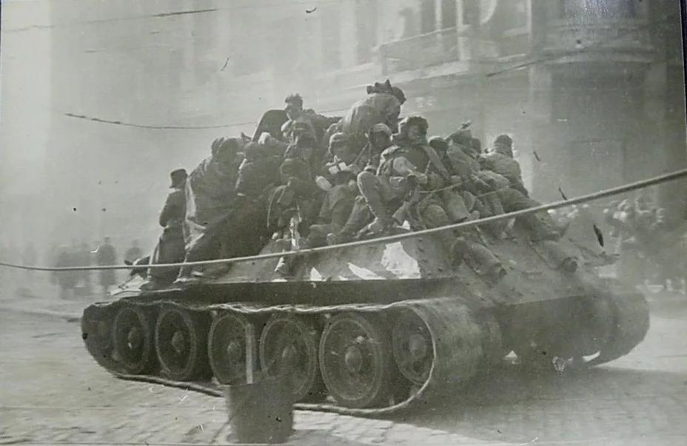
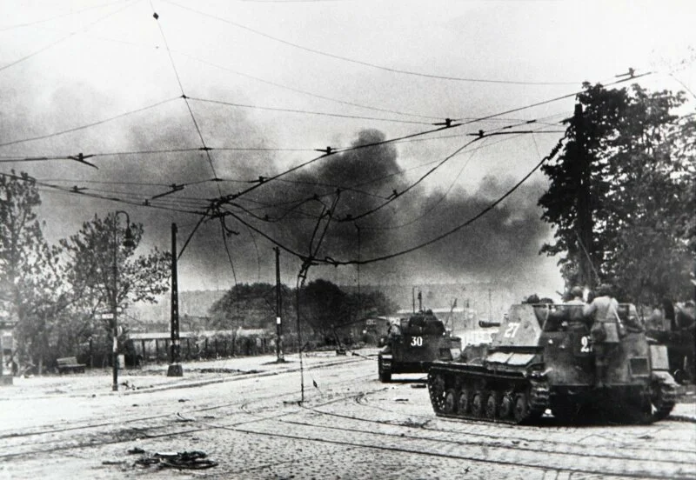
Еще в сентябре войска Воронежского фронта (в конце октября он был переименован в 1-й Украинский) должны были захватить плацдармы на Днепре. Задача крайне нелегкая. По приказу Гитлера на Днепре, третьей по величине реке Европы, была создана полоса укреплений, которую немцы считали неприступной. Линия обороны на правом берегу Днепра получила громкое название «Восточный вал». Немцы полагали, что здесь они надолго остановят Красную армию и в дальнейшем с этих рубежей начнут новое наступление. Сам Гитлер говорил, что «скорее воды Днепра потекут вспять, чем русские преодолеют эти укрепления».

Slide 4
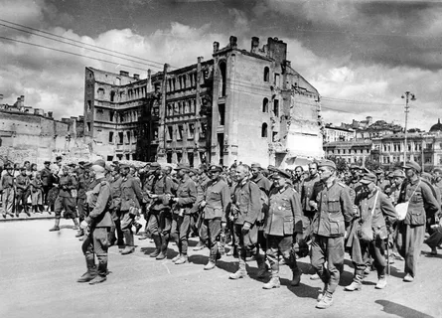
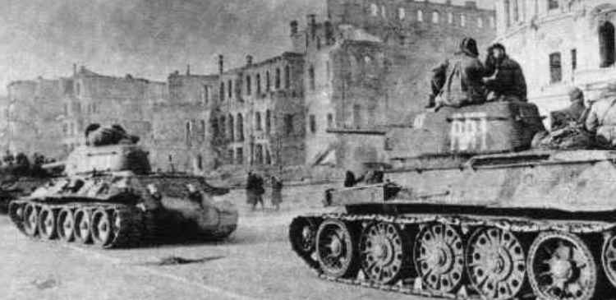
Однако, воды Днепра вспять не потекли, а уже к 21 сентября советские войска прорвались к реке, и на следующий день силы 13-й армии форсировали ее с ходу в районе Чернобыля. Похожую операцию 22 сентября осуществили войска Воронежского фронта в районе Великого Букрина. К концу сентября плацдармов, захваченных нашими солдатами, было уже 23.

Slide 5
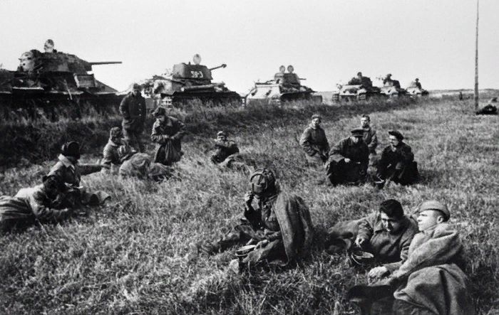
Обзавестись плацдармами – это еще полдела, главное было их удержать. Каждый день на бойцов, закрепившихся на правом берегу Днепра, немцы бросали всю свою мощь, пытаясь скинуть их в реку.
Неудачей закончилась высадка нашего десанта за Днепр. Ошибка пилотов привела к тому, что часть бойцов попала в Днепр, часть – на свои позиции. Тем не менее советские войска уже на первом этапе операции смогли освободить Донбасс, Левобережную Украину и форсировать Днепр, расширив старые плацдармы и создав новые.

Slide 6
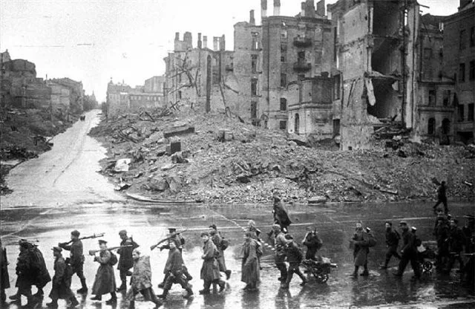
Особое место занимали два плацдарма: Букринский и Лютежский. С Букринского плацдарма дважды проводились попытки наступления на Киев, но безуспешно. Ставка приняла решение перенести главные усилия с Букринского на Лютежский плацдарм. 3 ноября ударная группировка Красной армии нанесла свой главный удар в Киевской наступательной операции. С Букринского плацдарма скрытно были переброшены крупные воинские подразделения. Атаки начались с обоих плацдармов.

Slide 7
К концу дня советские войска подошли к предместьям Киева. Однако немцы ожесточенно сопротивлялись, и весь день 4 ноября прошел с переменным успехом для каждой из сторон. Но уже 4 и 5 ноября на помощь советским войскам подошли гвардейские корпуса, которые перекрыли Житомирское шоссе на западной границе города. Были отрезаны пути отхода немецких войск и перекрыты все пути снабжения и доставки подкреплений. 5 ноября немцы начали отступление, а на следующий день город был полностью освобожден. 7 ноября немцев выбили из пригорода Киева, а 13 ноября был освобожден и Житомир.

Slide 8
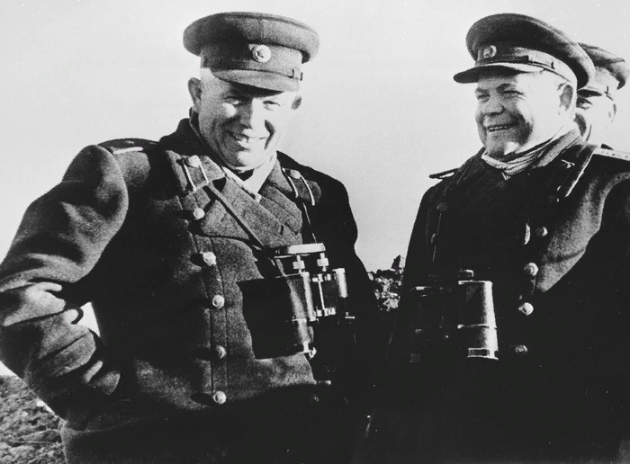
Командующий 1-м Украинским фронтом Николай Ватутин и член Военного совета Воронежского фронта Никита Хрущев на Букринском плацдарме во время боев за Киев.

Slide 9
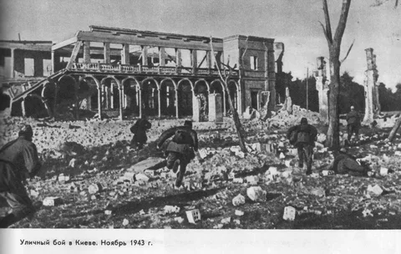
Сражение за Киев стало очередным крупным поражением гитлеровцев. Советские войска не были остановлены на великой реке Днепр и продолжили наступление, а немцы снова были вынуждены отступать по всей линии фронта.

Slide 10
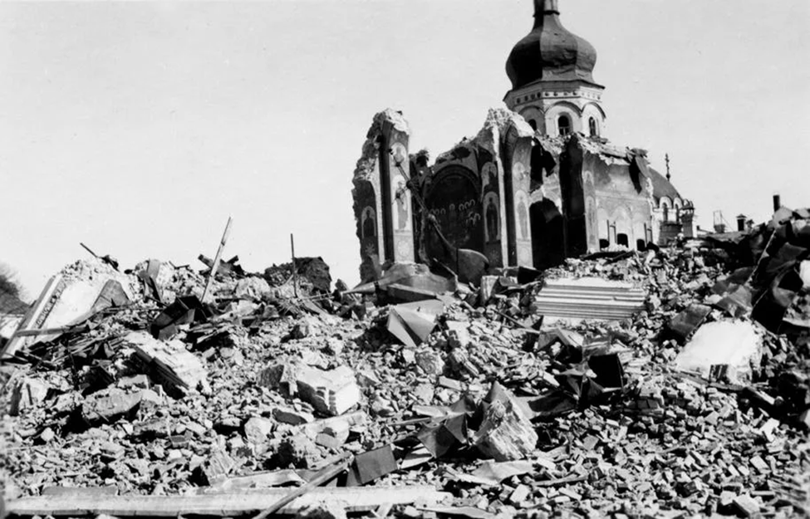
Отступление
Бойцам удалось закрепиться и 5 ноября водрузить Красное знамя на здании обкома ВКП(б).
5 ноября, опасаясь окружения, под натиском красноармейцев немецко-фашистские части начали оставлять Киев.
Верные "тактике выжженной земли" гитлеровцы при отступлении уничтожили в Киеве не только хозяйственно-экономические здания, но и Успенский собор Киево-Печерской лавры, ТЮЗ, Консерваторию, здание Академии наук УССР, много школ и больниц.

Slide 11
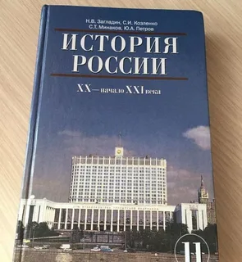
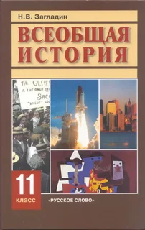
Итоги сражения за Киев:
Сегодня, по прошествии 75 лет, значение Киевской наступательной операции все еще очень высоко. Стратегические последствия были огромны для каждой стороны. Немцам после Курска было важно удержать советские войска, перегруппироваться, накопить силы и перехватить инициативу. А для советского командования главным было не дать немцам восстановиться.

Slide 12
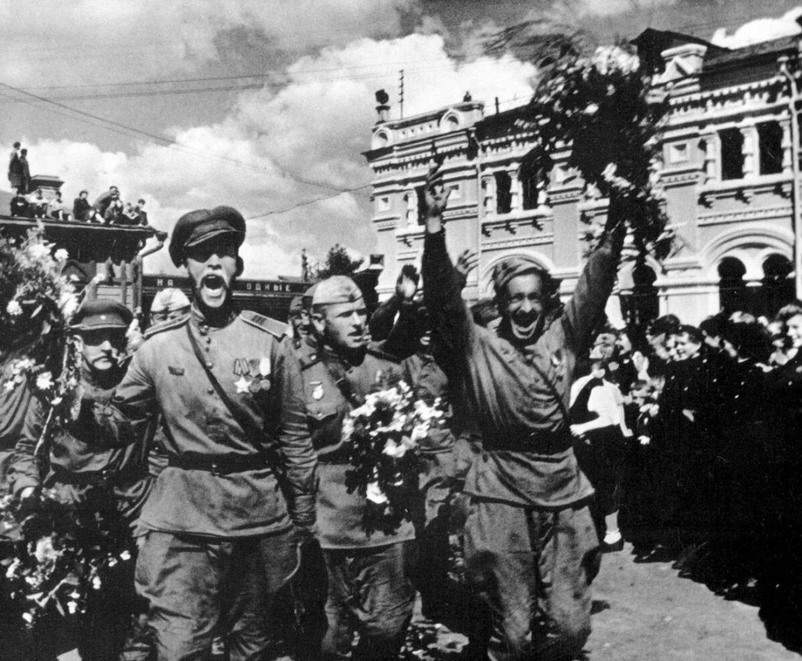
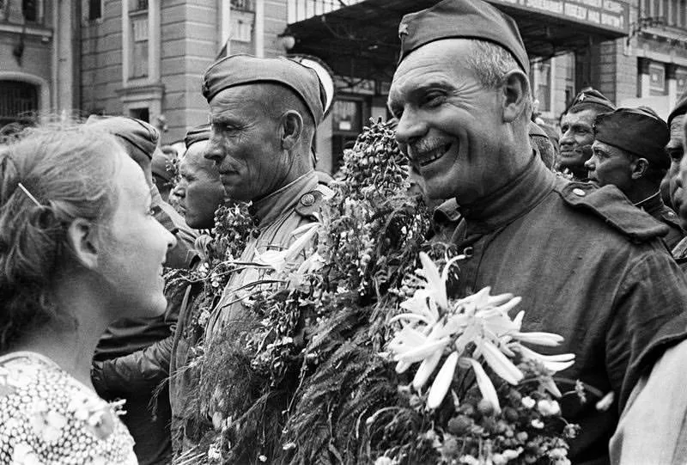
В довоенном Киеве проживало около 900 тысяч жителей, а победителей встречало всего 180 тысяч человек. Многие так и остались под руинами города и в братских могилах Бабьего Яра и Дарницкого концлагеря.

Slide 13
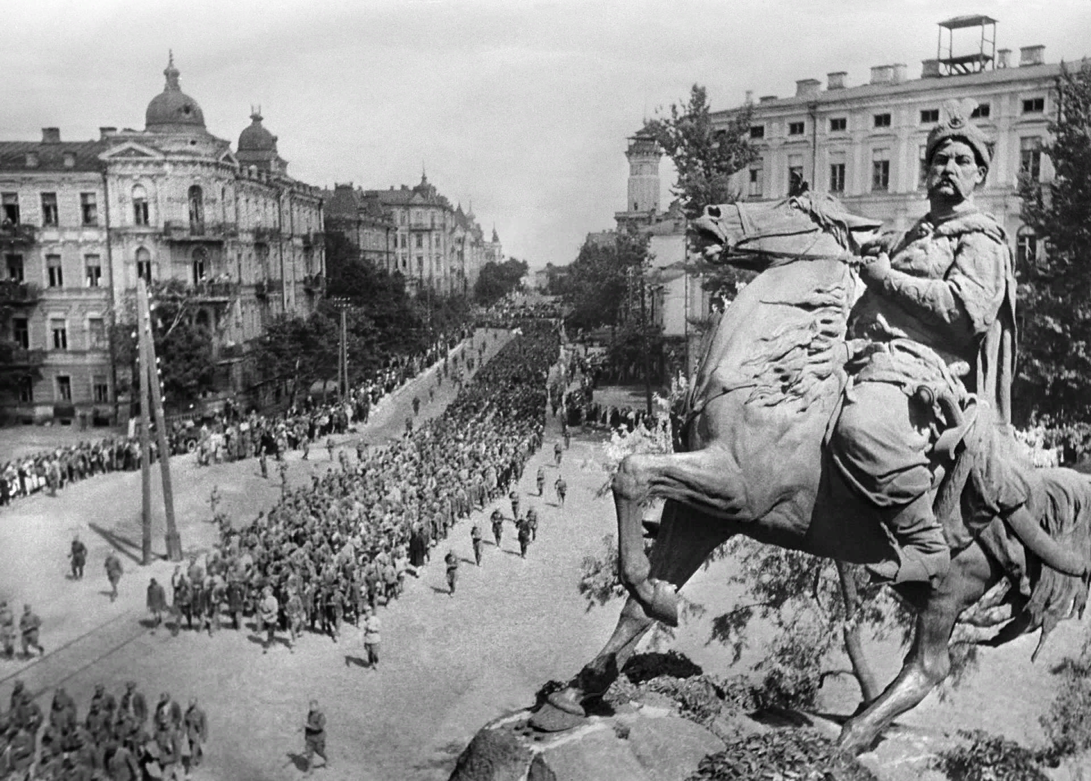
По воспоминаниям участников боев за Киев, пережившие два года оккупации киевляне высыпали на улицы и радостно встречали советские войска.
Колонны пленных немцев на улицах Киева, ноябрь 1943 года

Slide 14
6 ноября Киев был полностью освобожден. В Москве был дан салют в 24 залпа из рекордного на тот момент числа орудий — 324.
Киевская наступательная операция продолжалась до 13 ноября, по ее итогам 17,5 тыс. солдат и офицеров были награждены орденами и медалями, 65 частей и соединений Красной армии были удостоены почетного наименования "Киевских", 1-я отдельная Чехословацкая бригада была награждена орденом Суворова II степени.

Slide 15
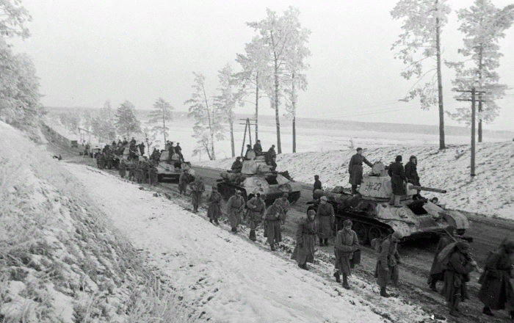
Советские войска преследуют гитлеровцев на территории Украины после освобождения Киева

Slide 16
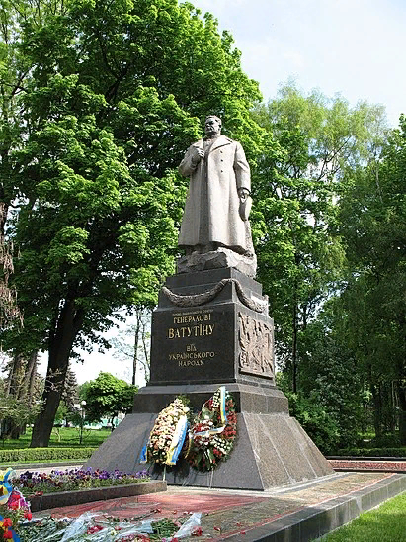
В центре Киева находится могила и памятник легендарному Николаю Ватутину, войска которого освобождали город. Его именем назван целый район, проспект, станция метро и много других мест.
Памятник Ватутину — монумент в Киеве, над могилой советского военного деятеля, Героя Советского Союза, генерала армии Николая Фёдоровича Ватутина.
Был установлен 25 января 1948 года при входе в Мариинский парк со стороны улицы Грушевского в Печерском районе Киева, недалеко от здания Верховной рады Украины.

Slide 17
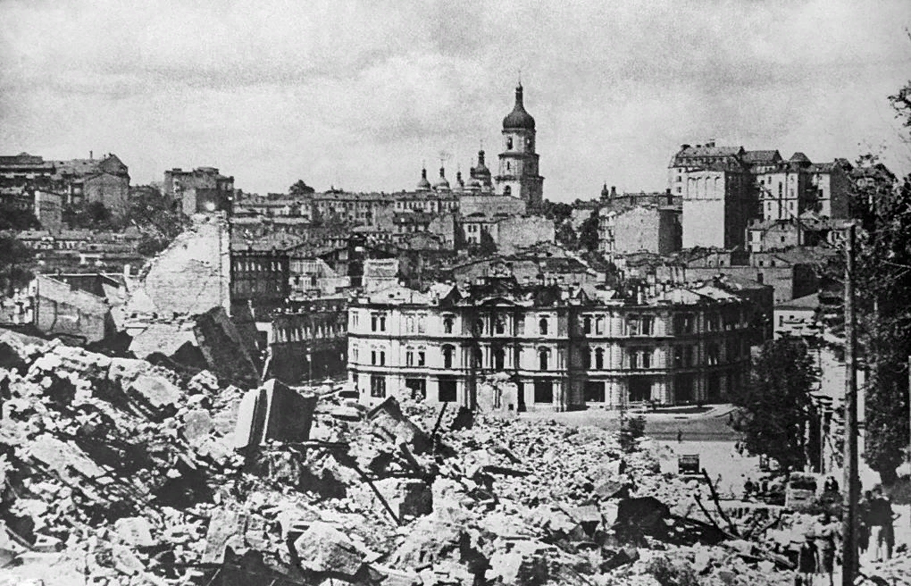
Неделимая победа! Освободителями Киева были солдаты самых разных национальностей, среди них были представители всех республик Советского Союза, а также чешские и словацкие воины-антифашисты из 1-й Чехословацкой отдельной пехотной бригады.

Slide 18
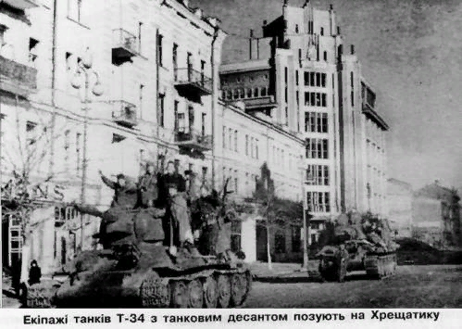
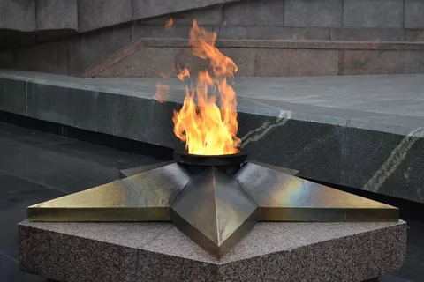
Безвозвратные потери при проведении
Киевской стратегической наступательной операции:
6491 человек убитыми, пропавшими без вести, пленными, умершими от ран и болезней при общей численности войск 1-го Украинского фронта к началу операции – 671 0001.

Slide 19
Спасибо за внимание!

